Slide 1
微信小程序开发
个人网站示例

Slide 2
搭建个人站点
这部分内容通过搭建个人站点来展示前后端通信的过程。
搭建个人站点需要设计一套目录结构。
在前端页面部分，使用了foundation作为UI框架，可以把以下代码放在head标签中。
<link href="https://cdn.bootcss.com/foundation/6.5.3/css/foundation.min.css" rel="stylesheet">

Slide 3
设计目录结构
images/ 图片资源所在目录。
pages/ html页面所在目录。
errorpages/ 错误页面目录，比如404，500等页面。
app.js 应用程序文件。
static/ 静态资源目录，存放css和js文件。
apifile/ API读取的文件目录，可以动态展示在页面上。

Slide 4
设计方案
在app.js中会设置站点的路由，包括了两部分：页面和接口。
页面数据返回后，会请求接口，返回动态数据。
页面中还可能引用css和js文件，所以要有一个加载页面的处理函数和获取css以及js静态文件的函数。

Slide 5
获取页面数据
获取的html页面文件在pages目录，而发生错误时，需要从errorpages读取对应的文件：404.html、500.html等。
通过一个函数实现html文件的读取，而在请求函数中直接调用页面获取的函数即可。

Slide 6
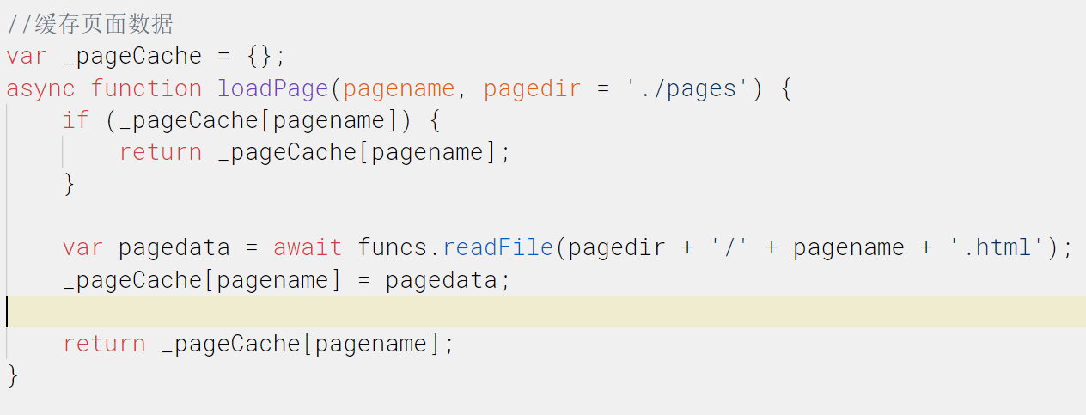
获取页面数据

Slide 7
页面路由
页面路由采用非常简单的形式：/:name。
name是参数形式，实际是pages目录中文件的名字，比如/home会显示pages/home.html文件中的内容。
根目录/也会显示pages/home.html目录中的内容，这样用户直接输入域名访问也会显示主页。

Slide 8
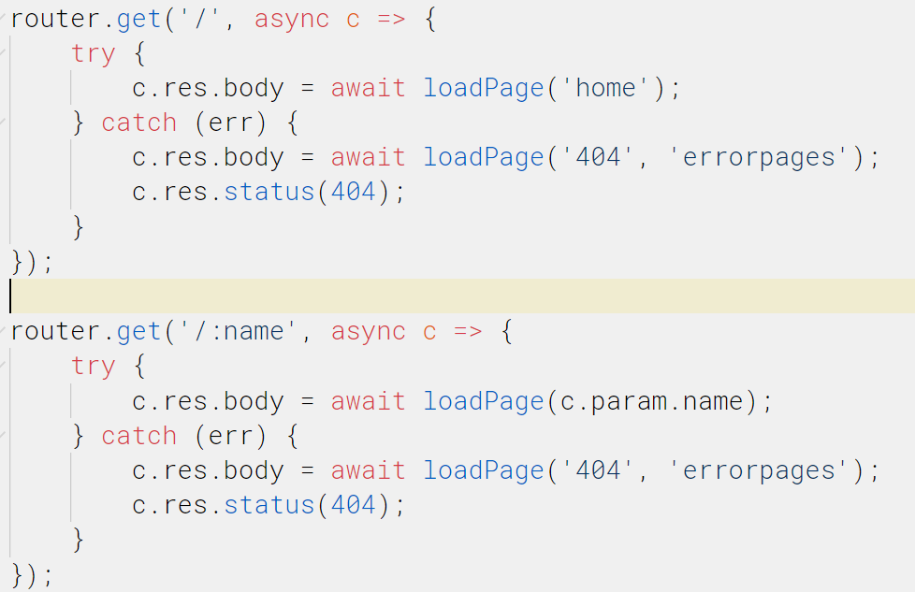
页面路由实现

Slide 9
获取css和js静态文件
页面中需要引入css和js静态文件，这些文件放在static目录中。
页面中引入的链接是需要提供的，而我们的需求是，在static目录中只要存在这样的文件就可以引入，比如：
<link href=“/static/css/main.css” rel=“stylesheet”>
则会向后台发送请求，而后台通过/static/css/main.css就可以知道文件在
./static/css/main.css

Slide 10
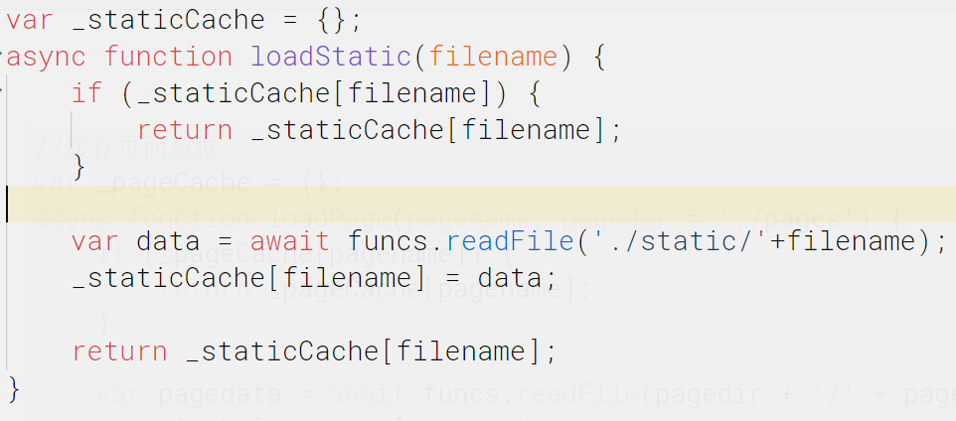
获取静态文件

Slide 11
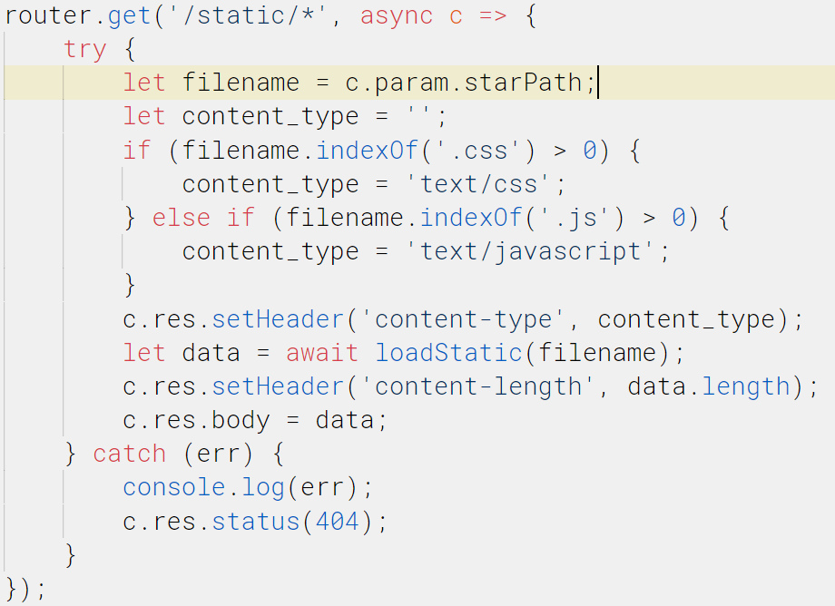
静态文件路由实现
路由*表示所有路径，这种形式，/static/后可以是任何路径参数，参数值被解析到c.param.starPath。
通过判断文件名称中是否存在.css或.js决定内容类型。
这种方式快速简单，只要不是类似于’a.css.js’这种形式命名文件就可以正常运行。

Slide 12
图片资源
图片资源通过另一个路由获取：/image/:name。
这个是带参数的路由，其中name因为是:开头，所以是被作为参数解析的。
访问这个路径会去images目录中读取相应的图片并返回。

Slide 13
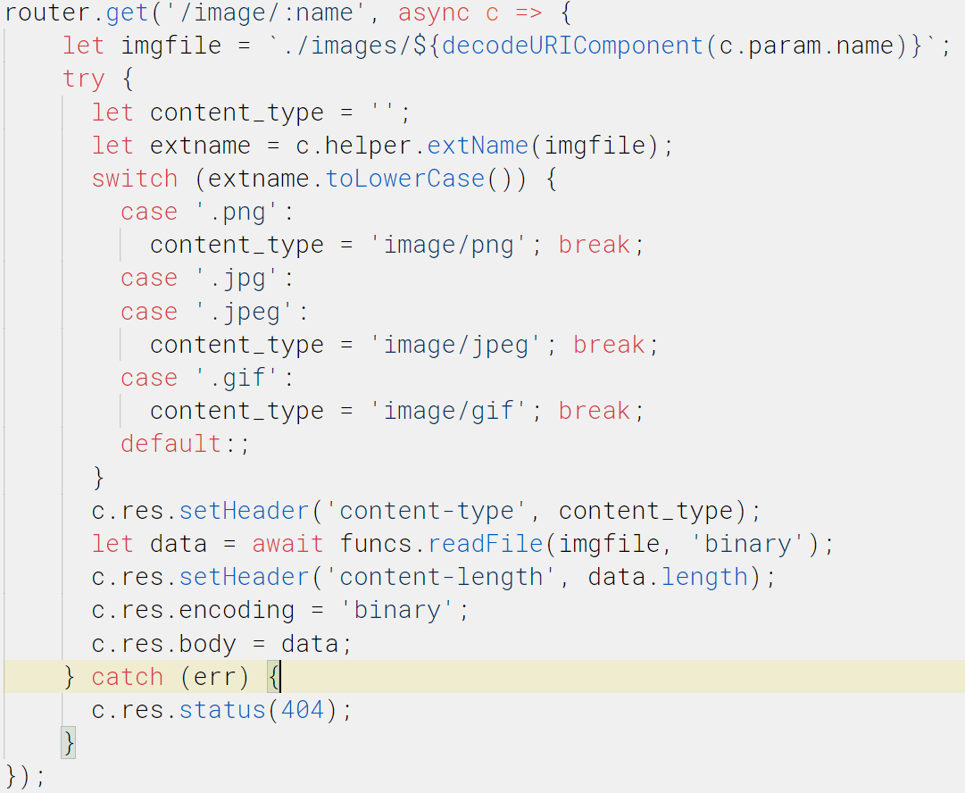
获取图片的路由实现

